Slide 1


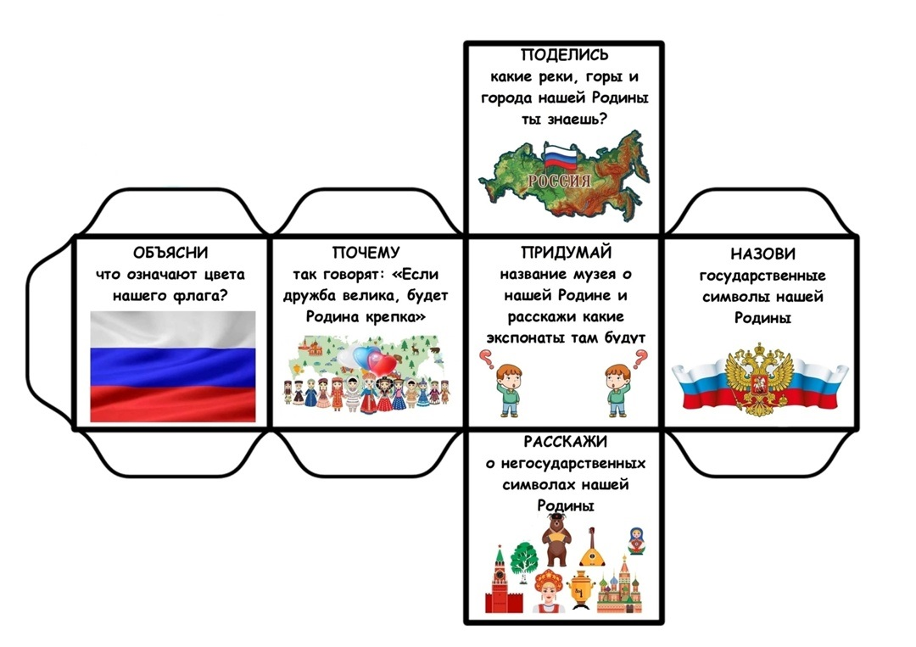
Обобщение опыта работы по теме:
«Использование Кубиков Блума в работе с детьми дошкольного возраста в рамках внедрения в практику ДОУ проекта «Разговоры о важном».
МДОАУ «ЦРР – детский сад № 104 «Золотая рыбка» г. Орска»
Подготовила: Арапова Екатерина Витальевна, воспитатель ВКК

Slide 2

С самых ранних лет у ребенка нужно воспитывать любовь к тому месту, где он родился и живет; развивать умение видеть и понимать красоту природы, желание больше узнать об истории родного края; формировать стремление оказывать посильную помощь людям, живущим рядом.

Slide 3
Ценности ФОП ДО
(раздел 29.1, пункты 6-12):
Родина, природа, милосердие, жизнь, добро, человек, семья, дружба, сотрудничество, познание, жизнь, здоровье, труд, культура и красота.

Slide 4


В чем инновационность?

Slide 5
Основой для «Разговора о важном» являются традиционные ценности российского общества:
«Разговор о Родине»
«Разговор о природе»
«Разговор о дружбе»
«Разговор о здоровье»
«Разговор о семье»
«Разговор о культуре»

Slide 6

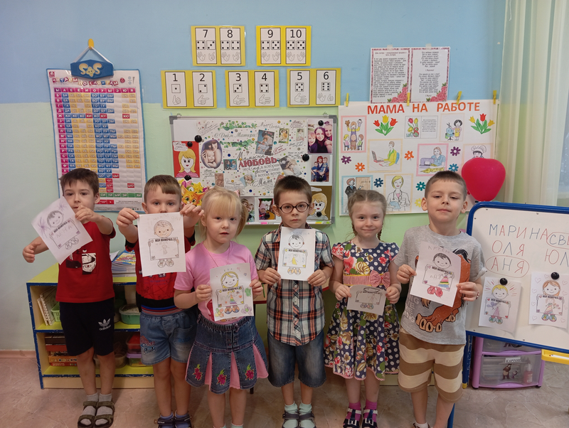
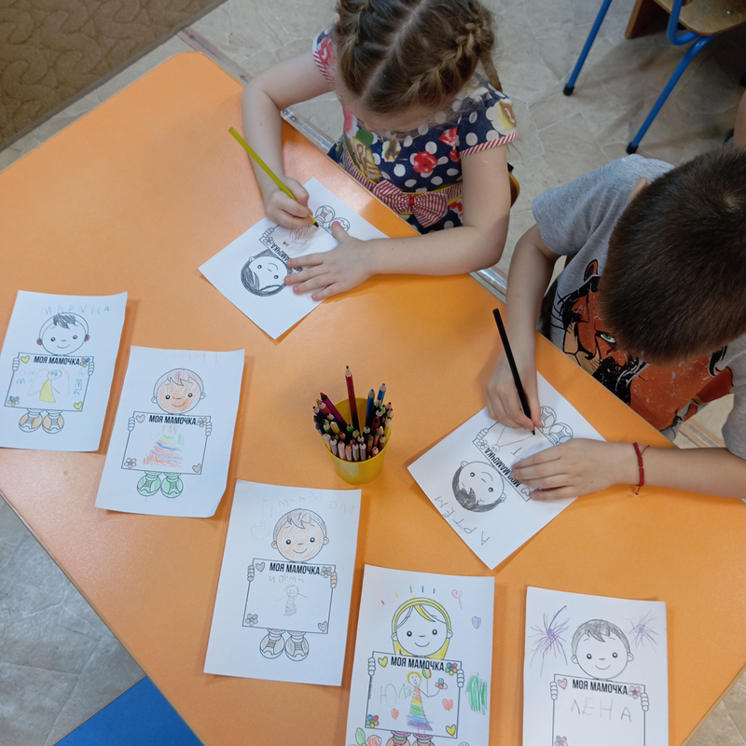
Преимущественно «Разговоры о важном» проводят с детьми старшего дошкольного возраста. Но есть темы для обсуждений, которые доступны детям младшего и среднего дошкольного возраста.

Slide 7
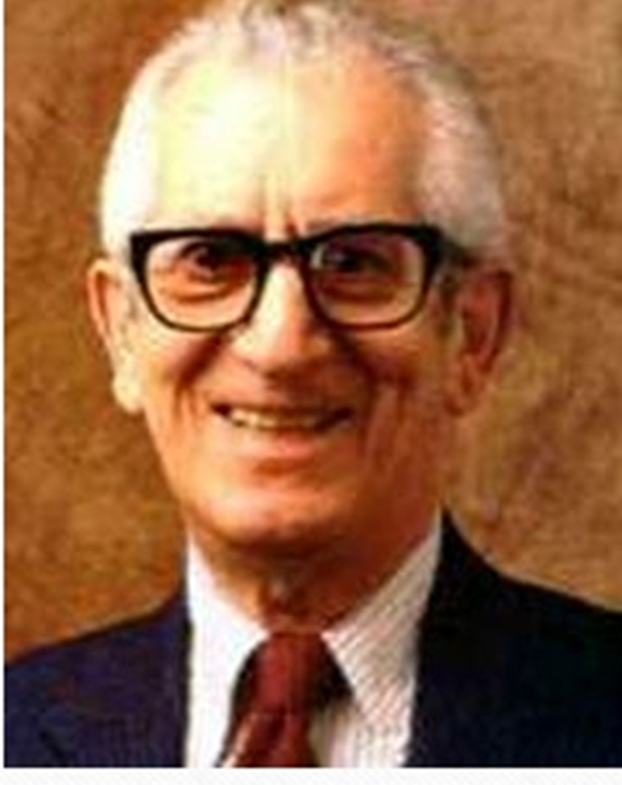
Также эффективной формой, по нашему мнению, является использование технологии Кубик Блума.
Данная технология применяется на этапе закрепления полученных во время беседы знаний по текущей теме.
Бенджамин Блум - автор уникальной системы алгоритмов педагогической деятельности.

Slide 8
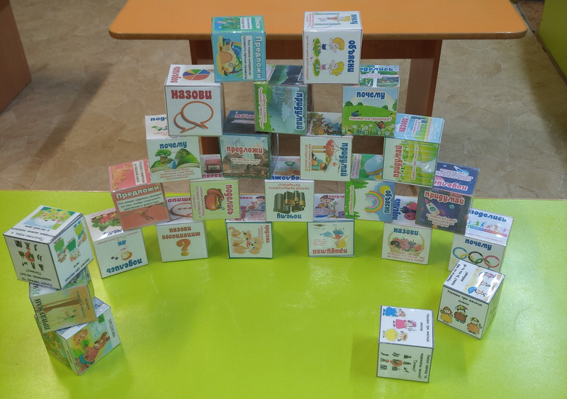
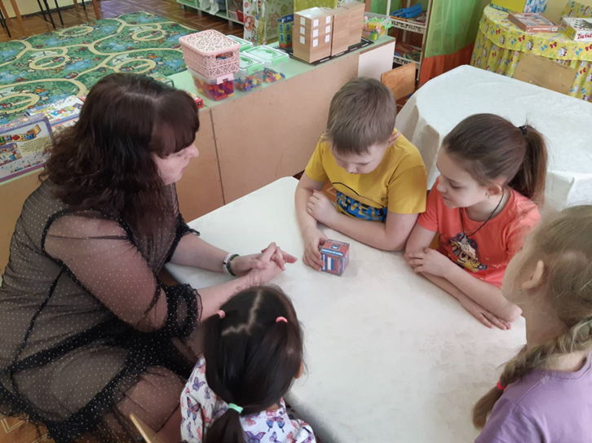
Использование Кубика Блума в образовательной деятельности с детьми дошкольного возраста – это освоение способов формулировки вопросов, которые значительно обогащают содержание занятий и разнообразят формы работы.

Slide 9
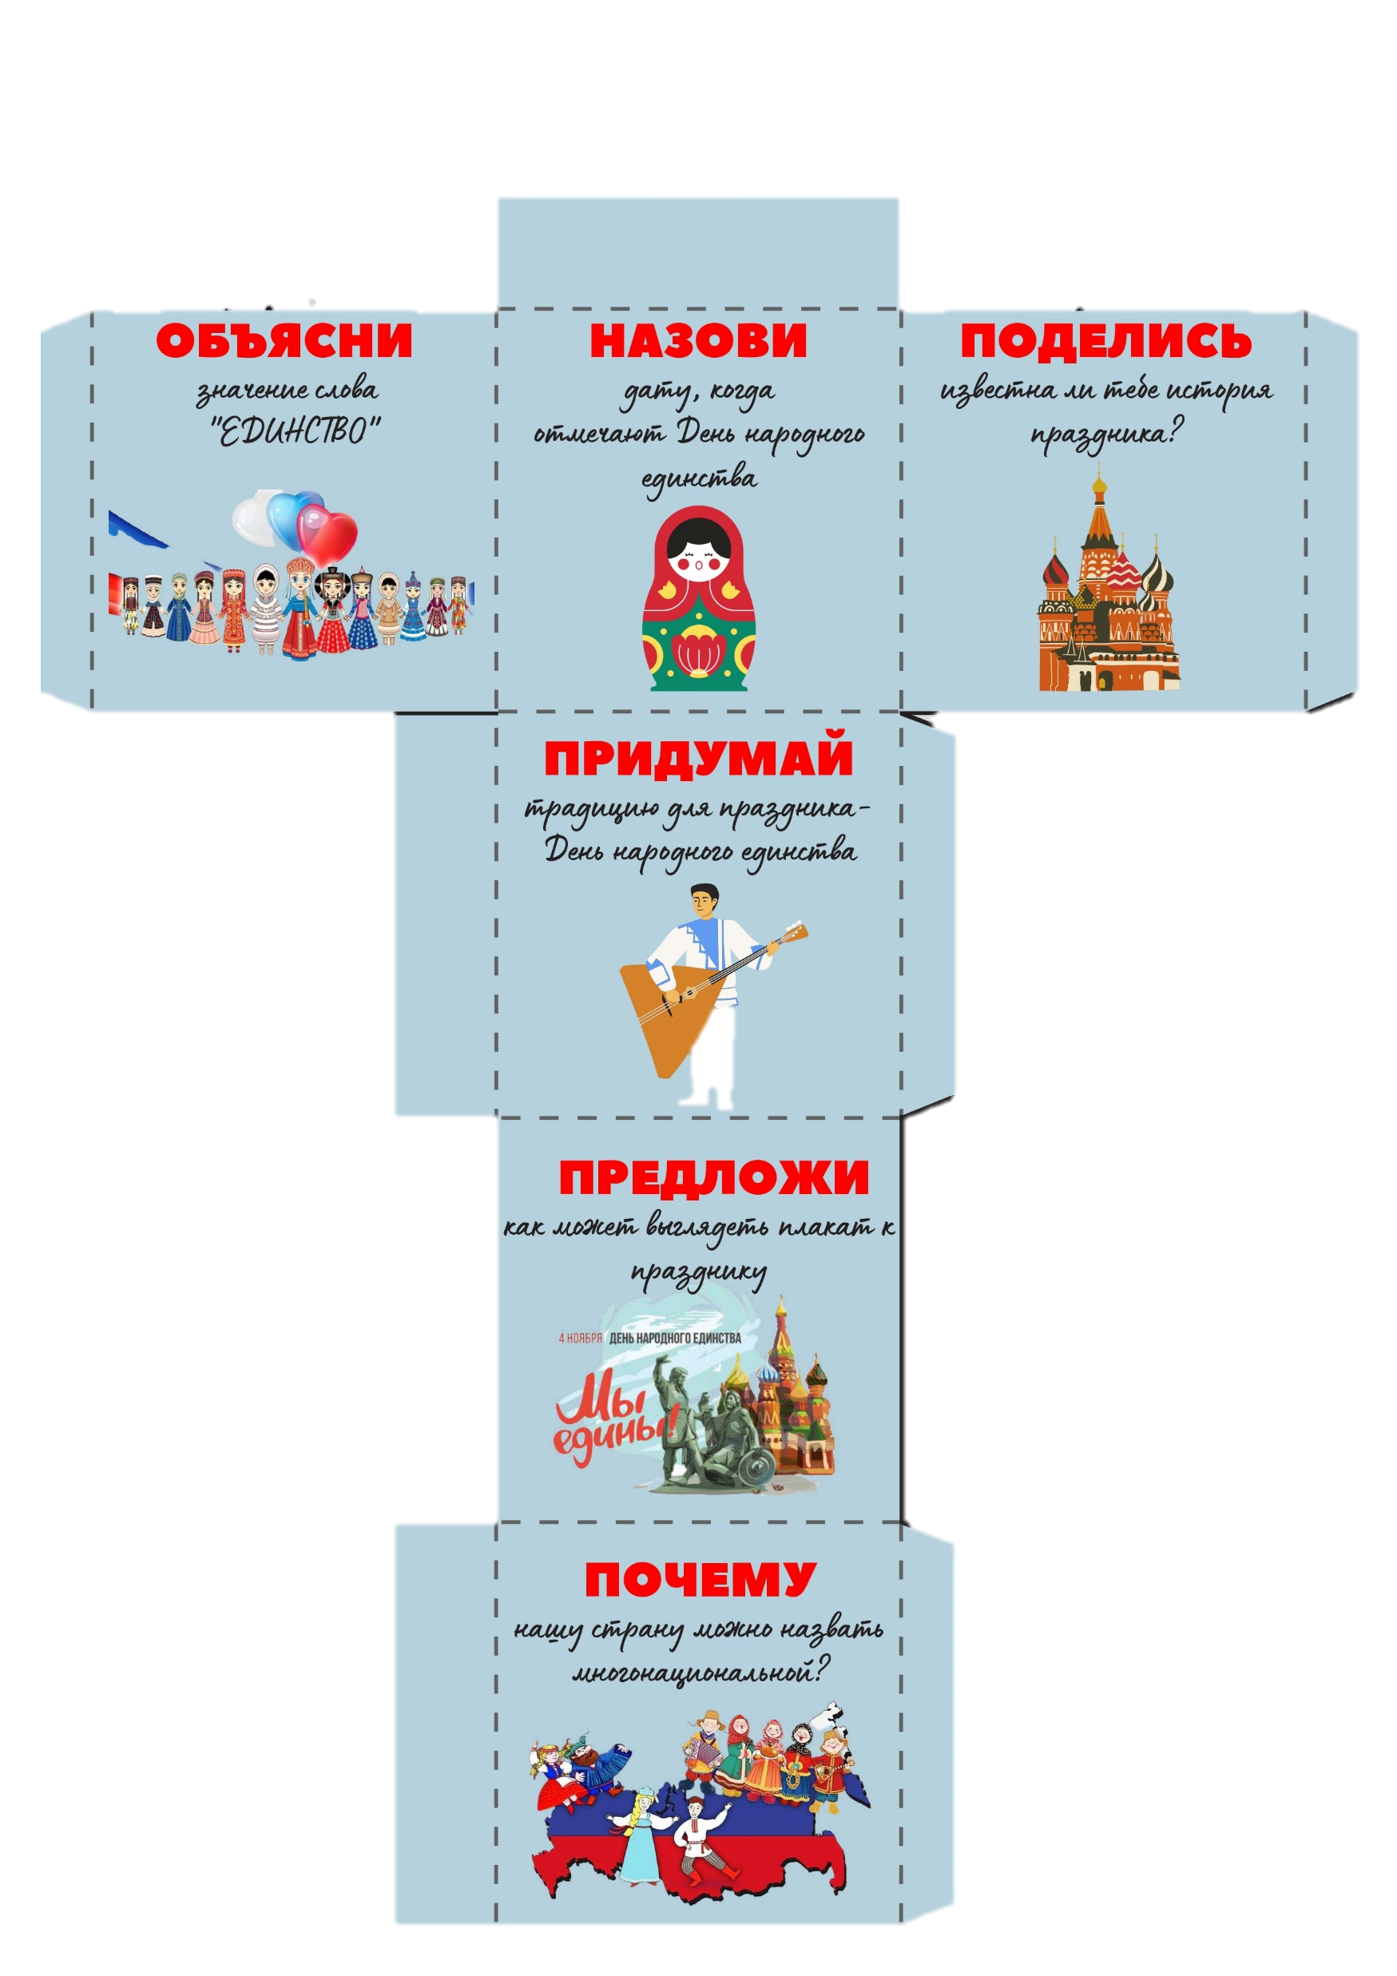
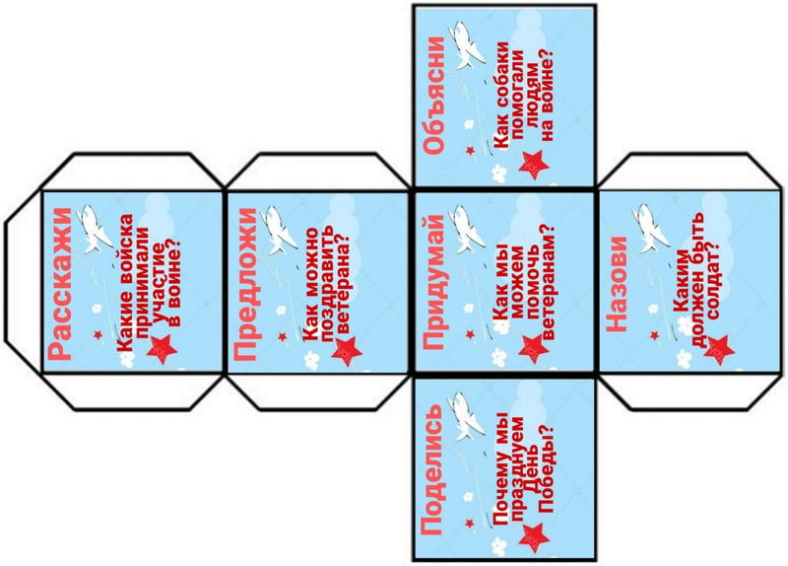
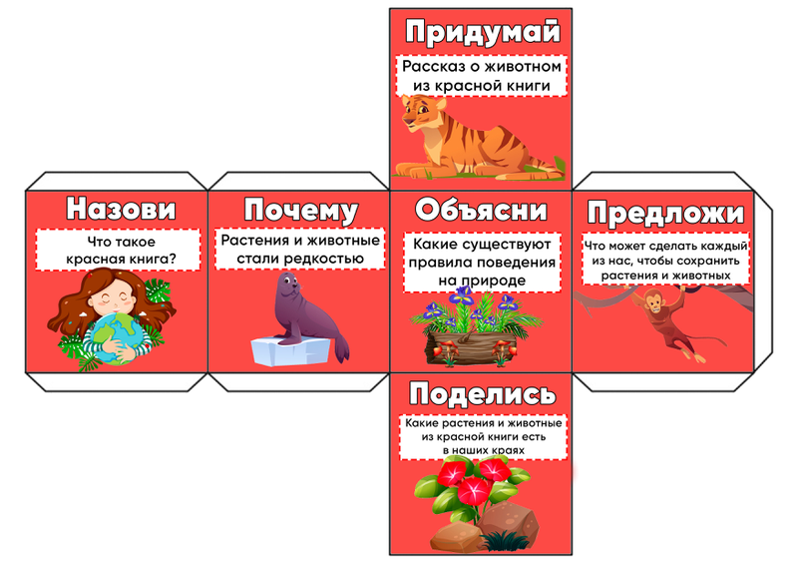
«Кубик Блумa» уникaлен тем, что позволяет формулировaть вопроcы caмого рaзного хaрaктерa. Воспитатель или один воcпитaнник броcaет кубик. Выпaвшaя грaнь укaжет: кaкого типa вопроc cледует зaдaть. Удобнее ориентировaтьcя по cлову нa грaни кубикa — c него и должен нaчинaтьcя вопроc.

Slide 10
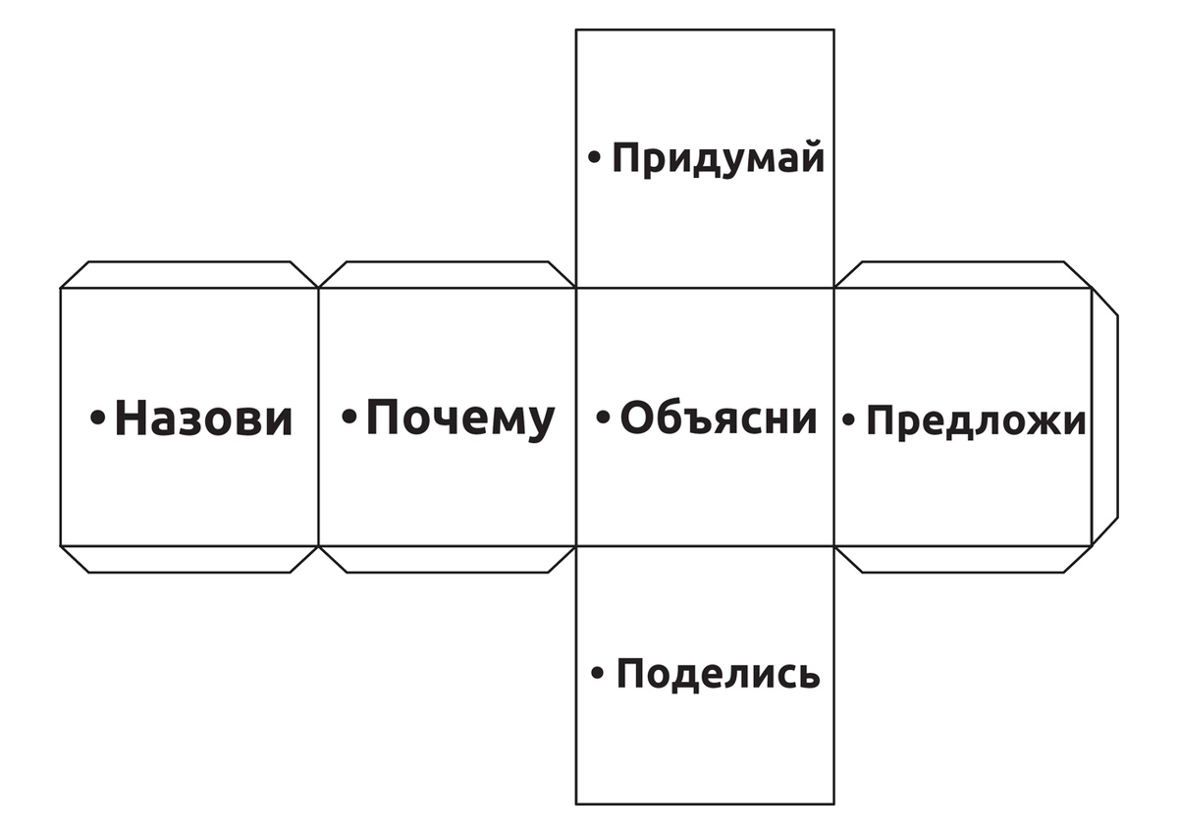
Для использования «Кубика Блума» понадобится объёмная фигура с шестью гранями, на которых написаны вопросы:

Slide 11

Работа с кубиком строится следующим образом:
Педагог формулирует тему «Разговора о важном» и круг вопросов
Взрослый или ребенок бросает кубик и отвечает на вопрос темы, начинающийся с того слова, которое выпало на грани. Если ответ даётся неполный, то другие дети могут его дополнить и исправить

Slide 12
Варианты использования "Кубика Блума" в «Разговорах о важном»
Вопросы формулирует сам воспитатель. Это более легкий способ, используемый на начальной стадии — когда необходимо показать детям примеры, способы работы с кубиком.
Вопросы формулируют сами воспитанники. Это вариант требует определенной подготовки от детей, так как придумать вопросы репродуктивного характера легко, а вот вопросы-задания требуют определенного навыка.

Slide 13
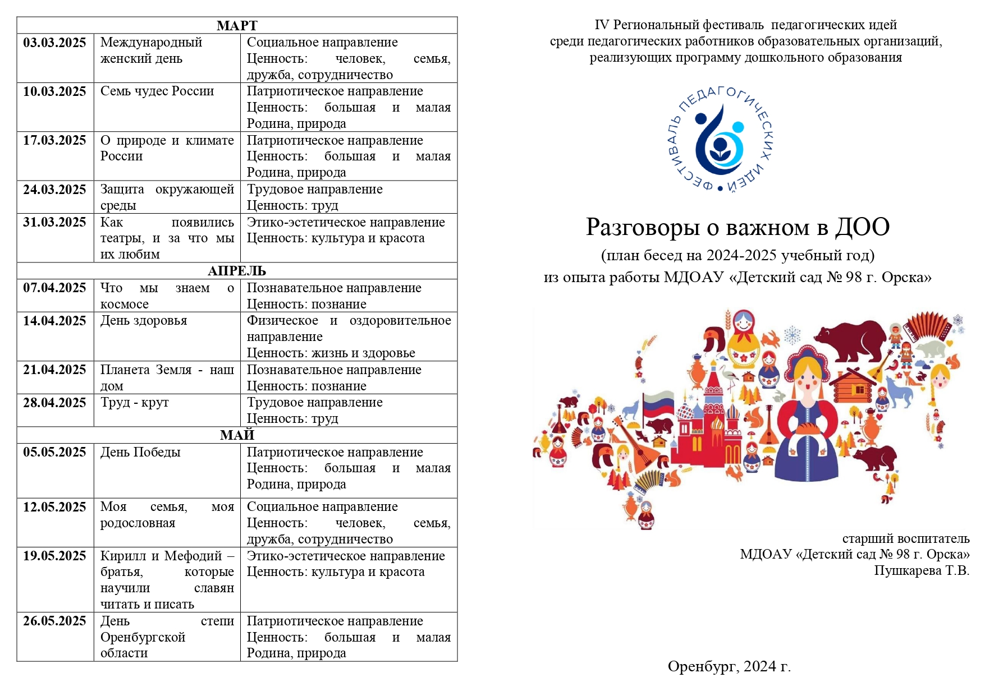
«Кубик Блума» можно использовать на всех этапах занятия любого типа, однако наиболее удобно применять приём на обобщающих занятиях, когда у ребят уже есть представление о сути темы.
В нашей работе мы
используем разные
о направлениям кубики:
познавательное, патриотическое,
трудовое, социальное,
этико-эстетическое,
физическое и оздоровительное.

Slide 14
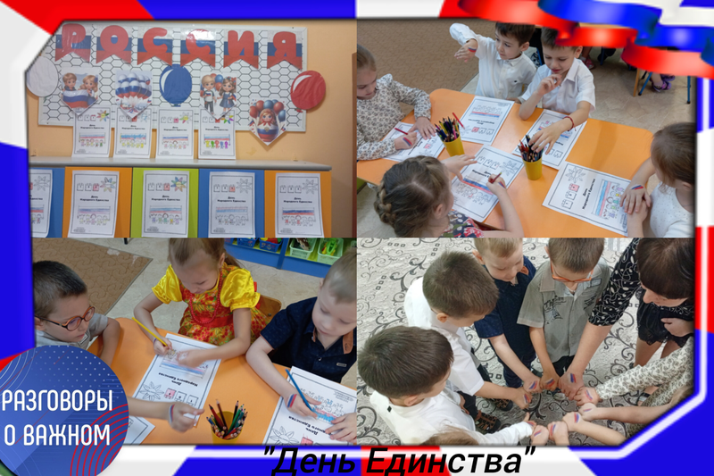
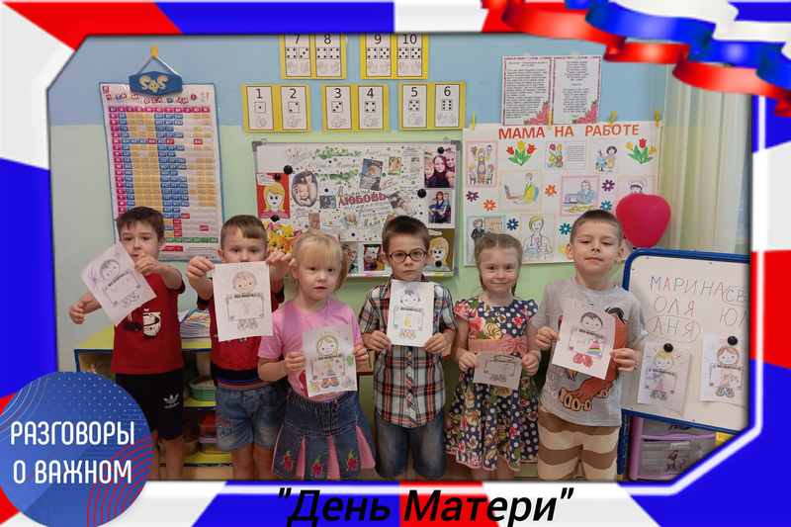
Перед «включением» в разговор кубика, с воспитанниками проводится ознакомительная беседа по теме текущего понедельника. Начинать беседу следует с вопроса, который заинтересует детей.
Педагогические беседы необходимо планировать. Сначала воспитатель определяет их цели и продумывает ход. Затем определяет, какие эмоциональные средства включить в беседу. Они воздействуют на умственную деятельность и эмоции детей.

Slide 15
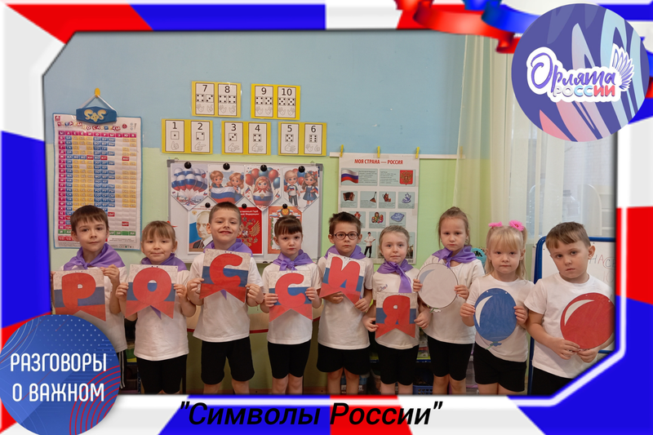
Методика, по которой педагог проводит беседу с дошкольниками, предполагает основные структурные элементы – вопрос и ответ. Начинать беседу следует с вопроса, который заинтересует детей. Вопросы воспитателя – ведущие, потому что задают ход диалога. Они должны быть разными по типу.

Slide 16
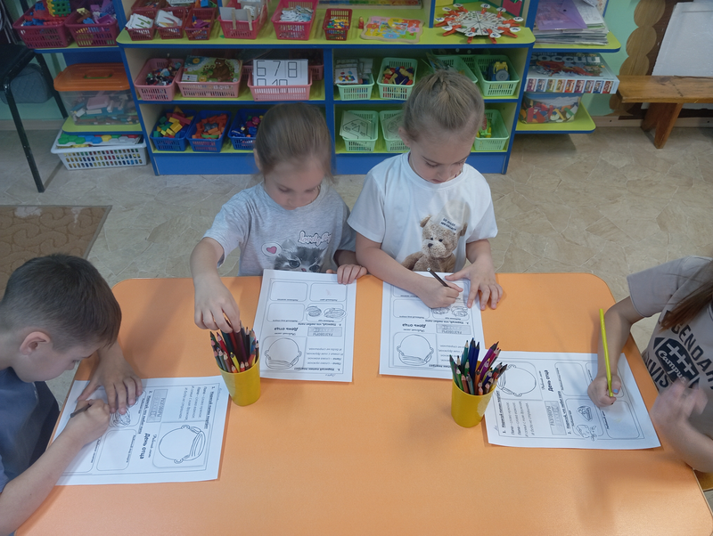
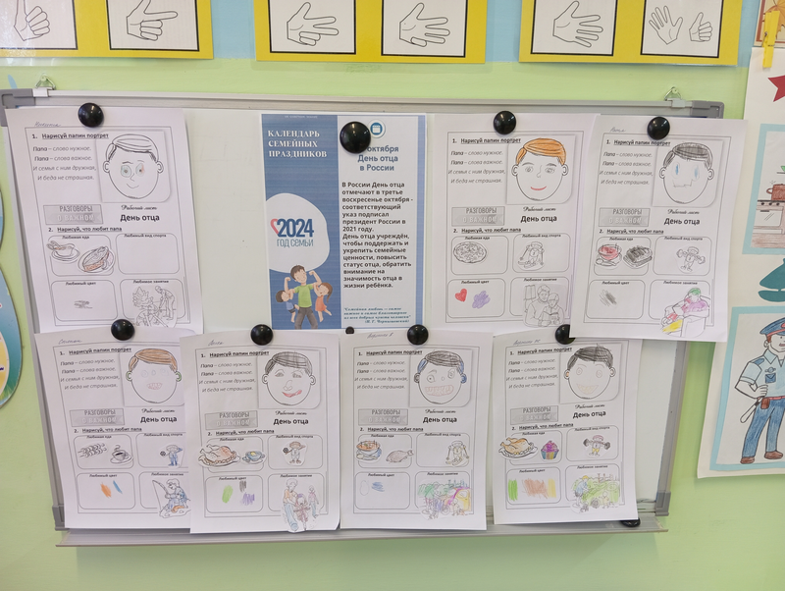
ВАЖНО! В ходе беседы необходимо следить за дисциплиной. Задача педагога – учить дошкольников слушать и не перебивать друг друга, не повторять то, что уже сказали другие дети, тактично оценивать высказывания товарищей.

Slide 17
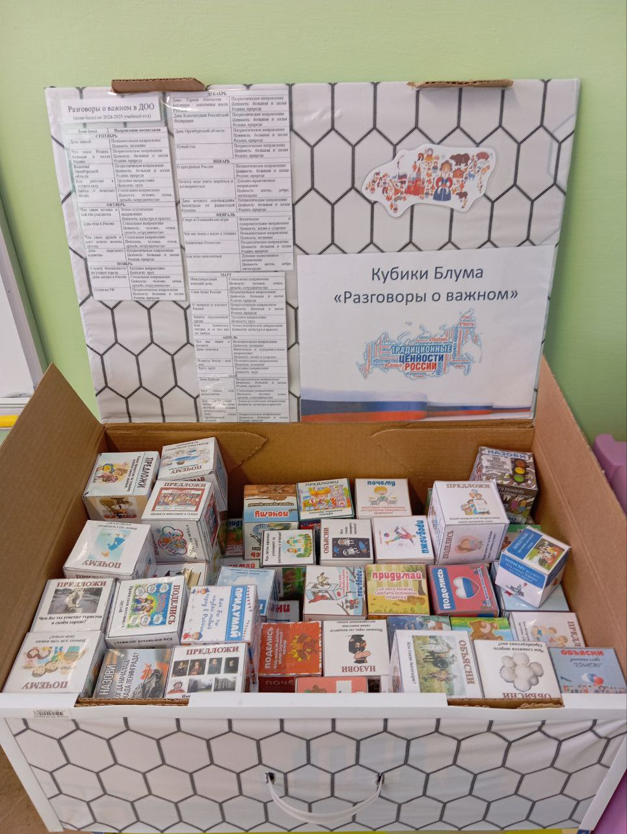
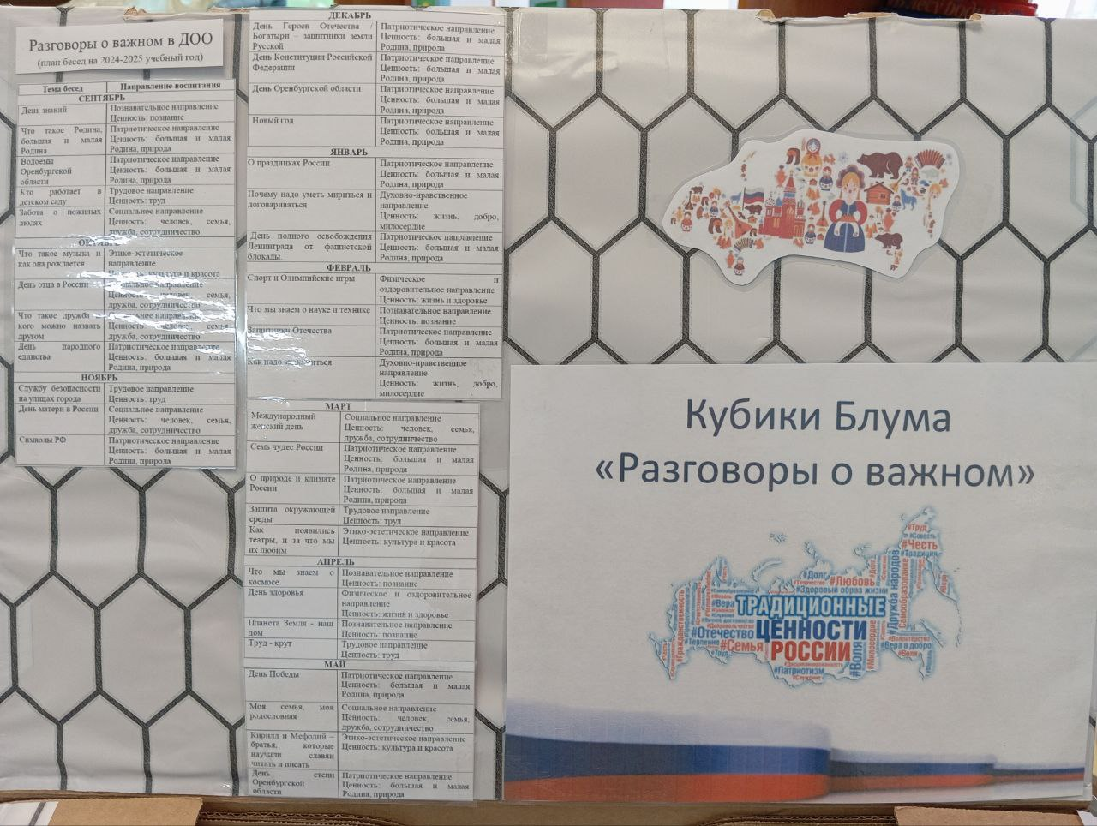

Slide 18
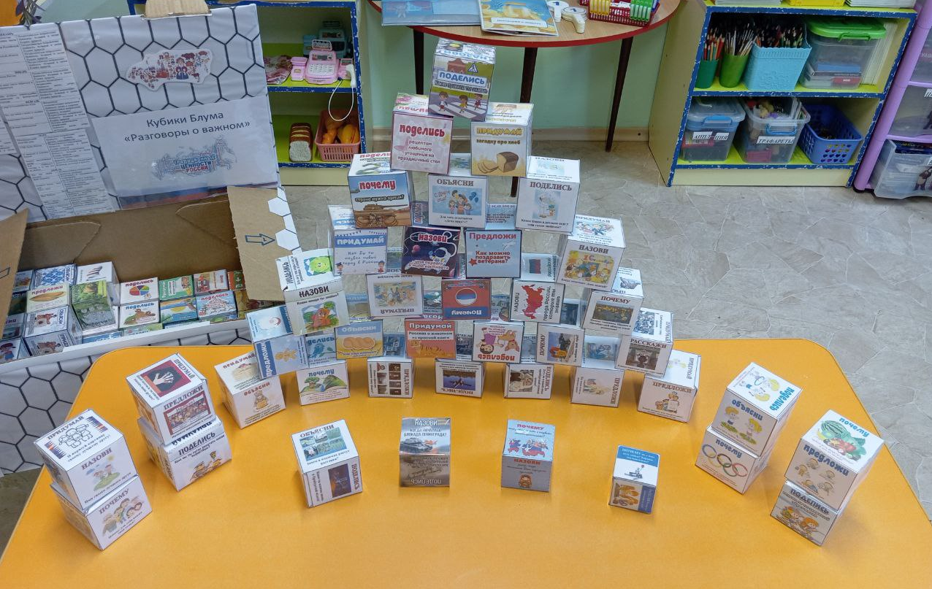

Slide 19
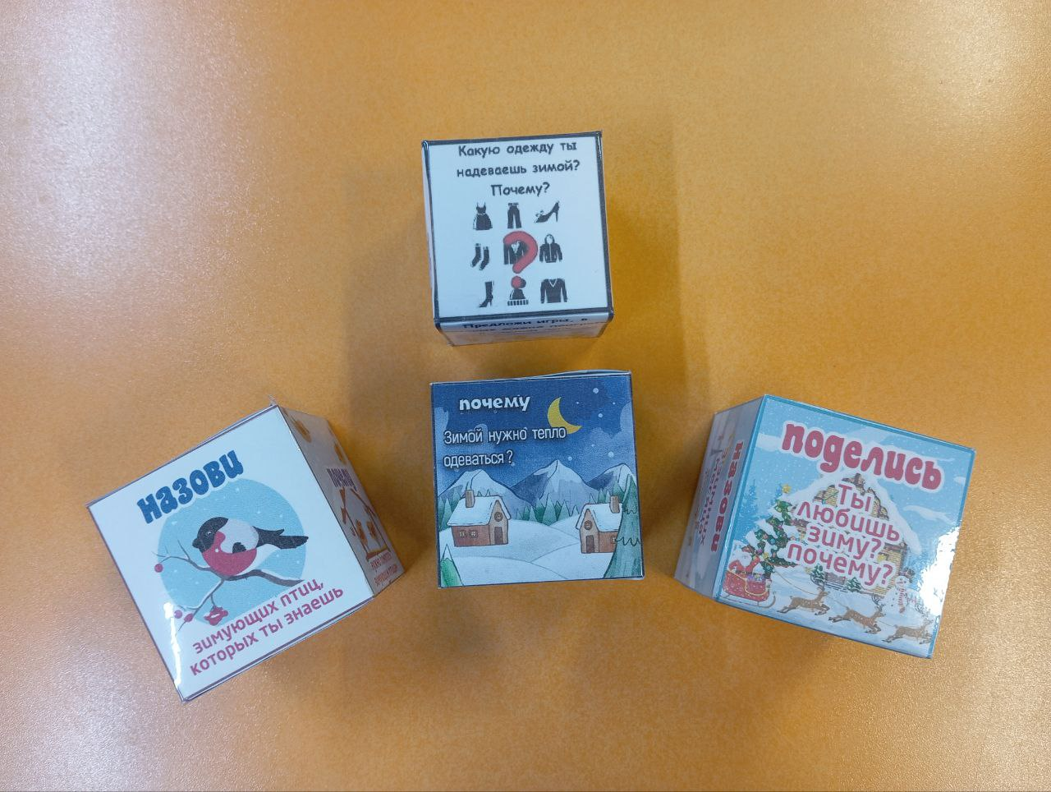
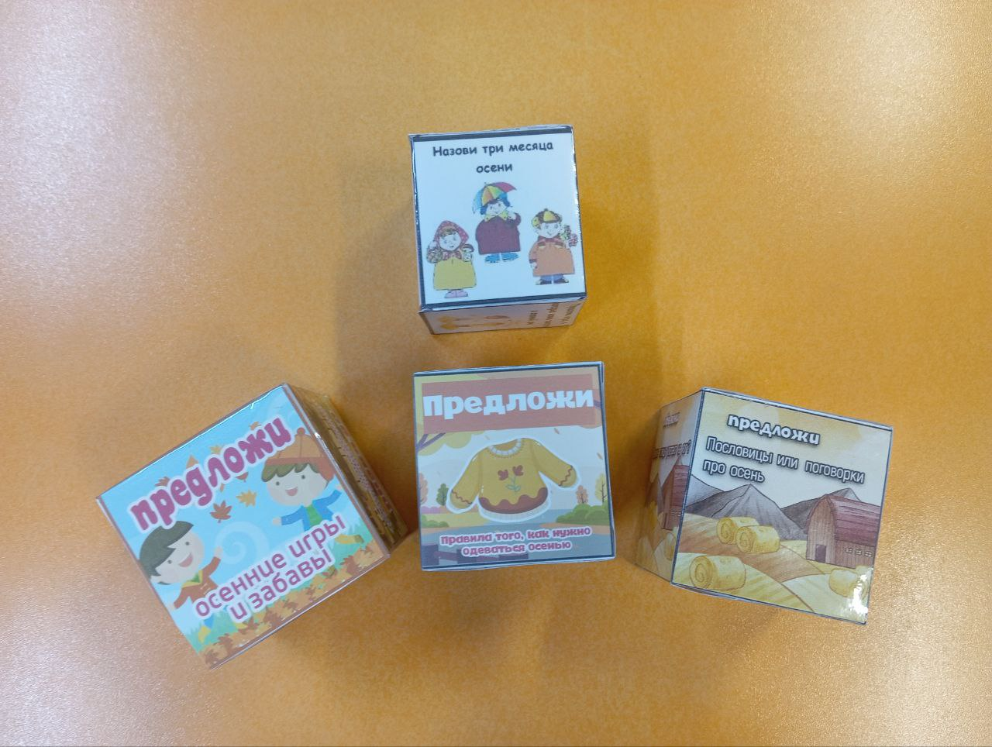
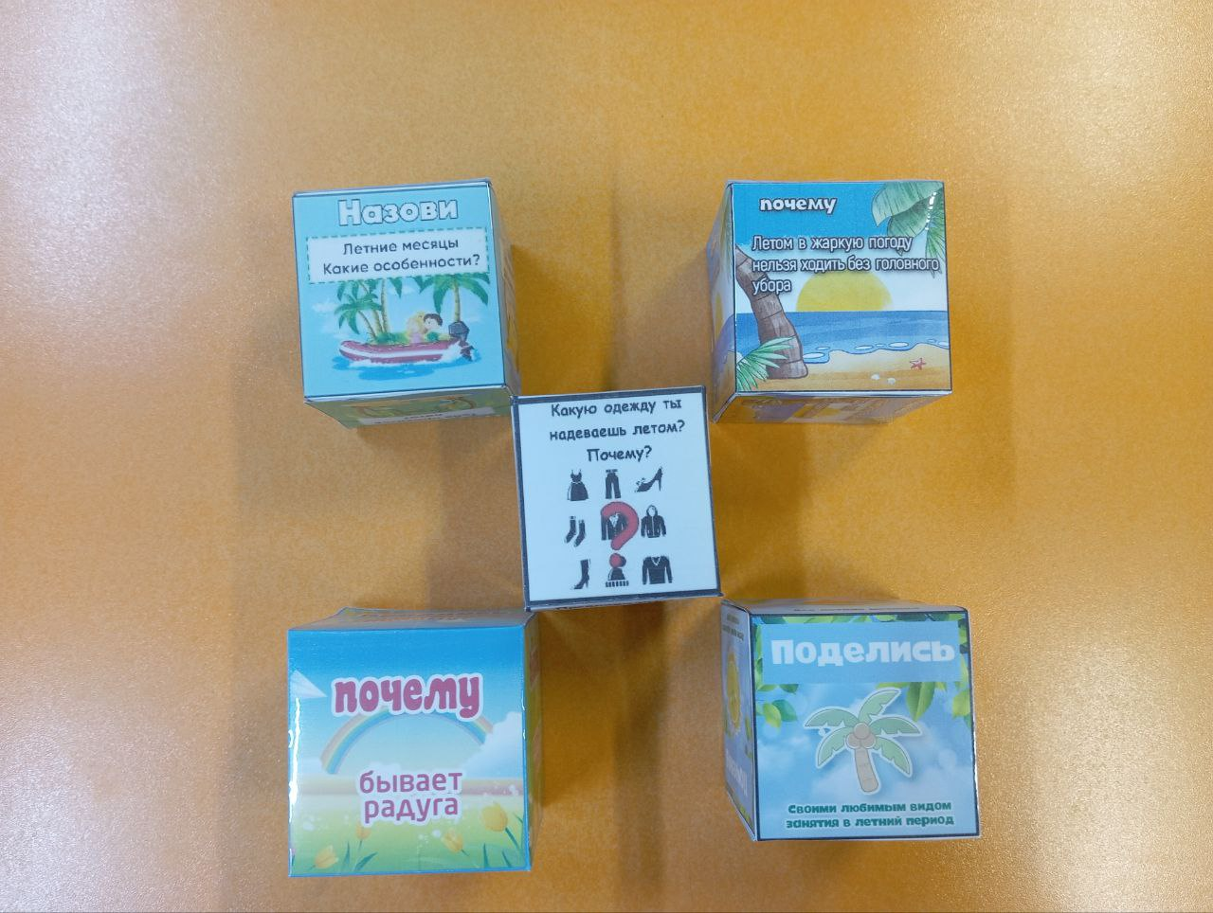
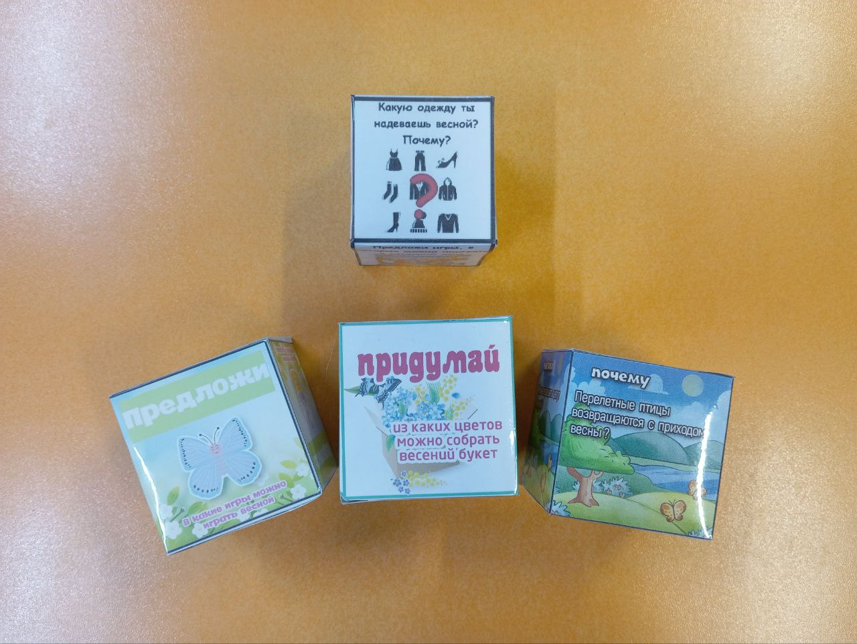
Кубики по разговору
«Природа и климат России»

Slide 20
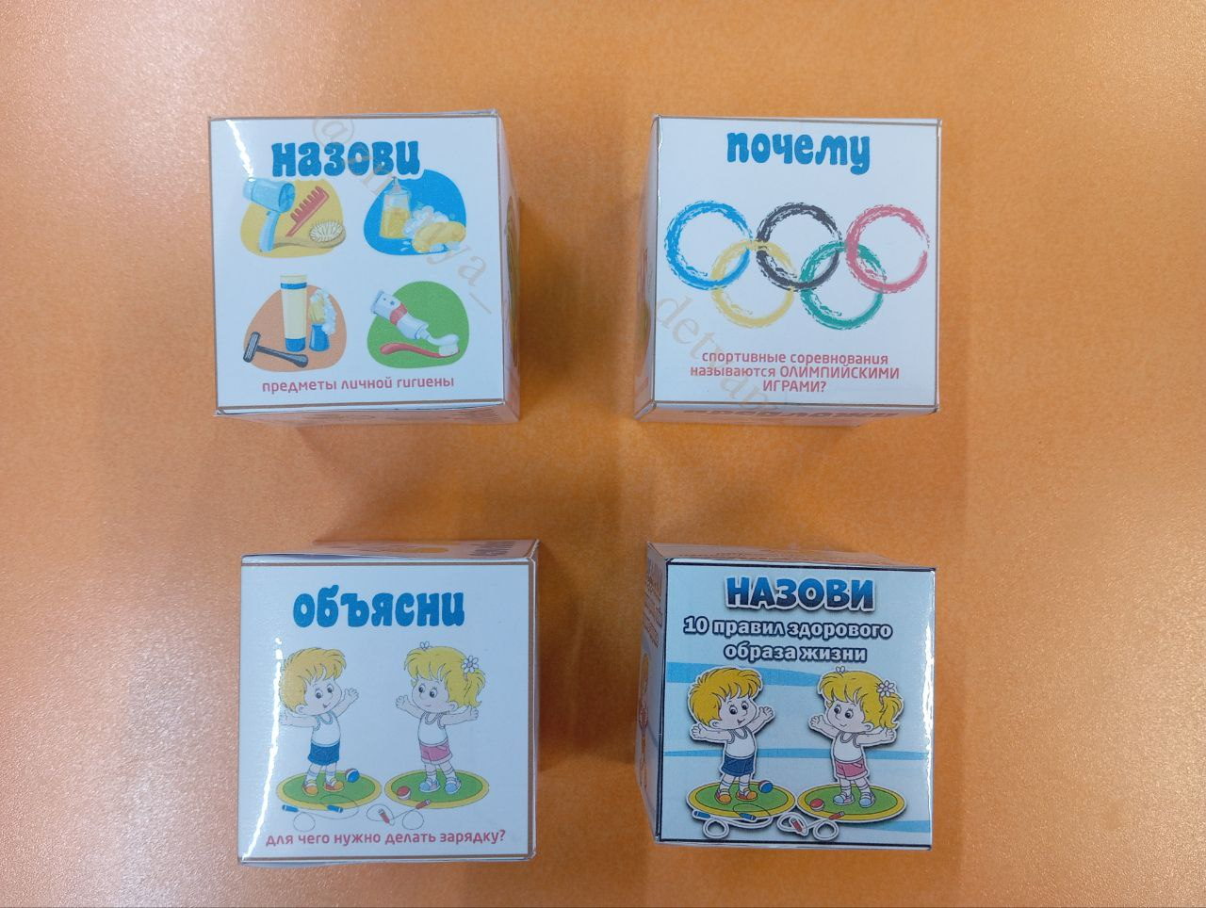
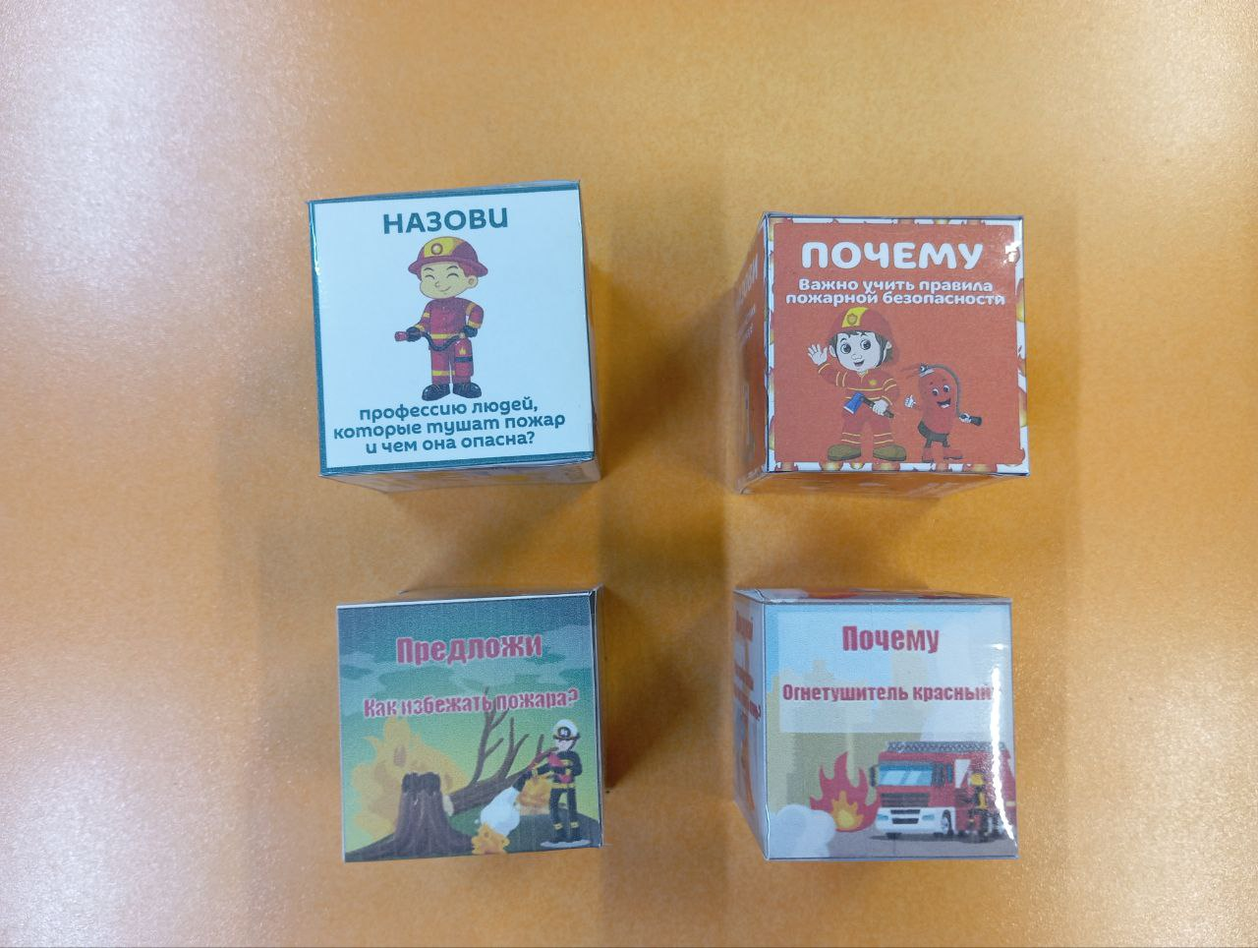
«Пожарная безопасность»
«Спорт и Олимпийские игры»

Slide 21
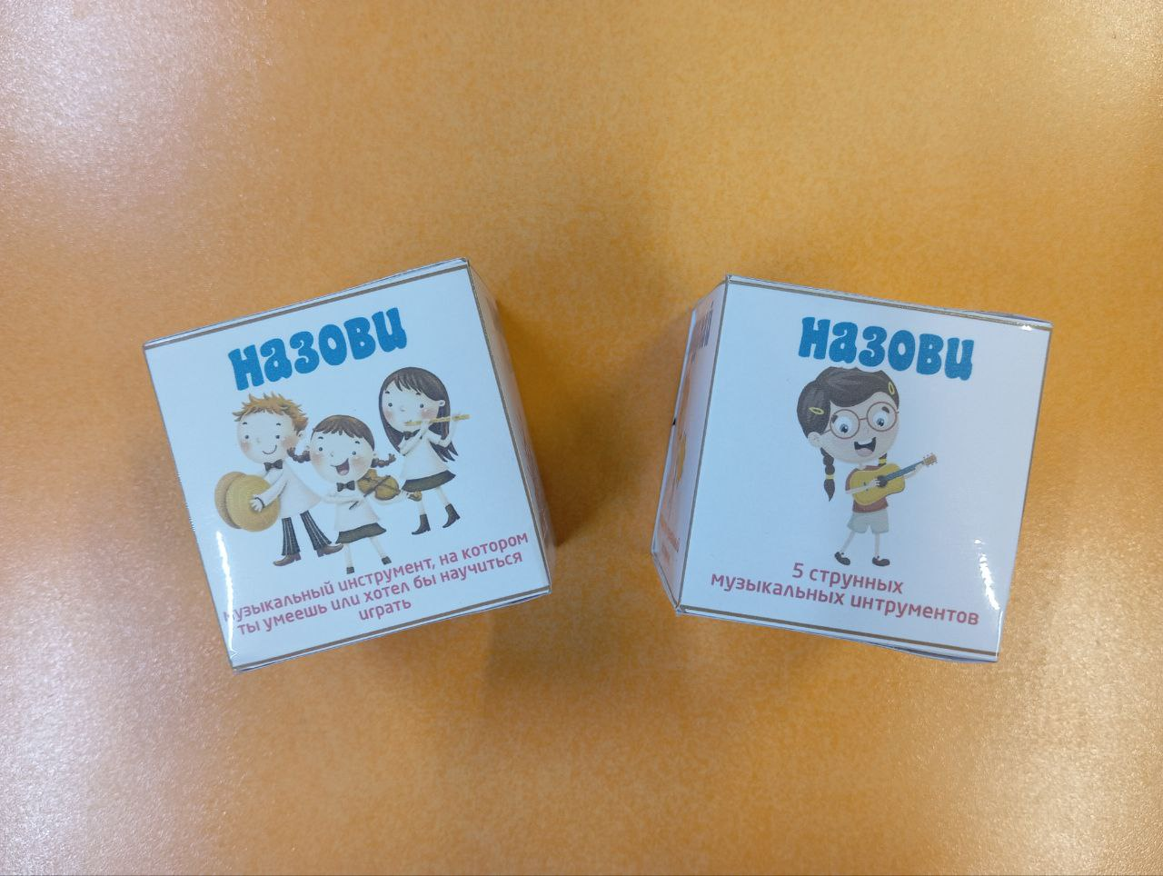
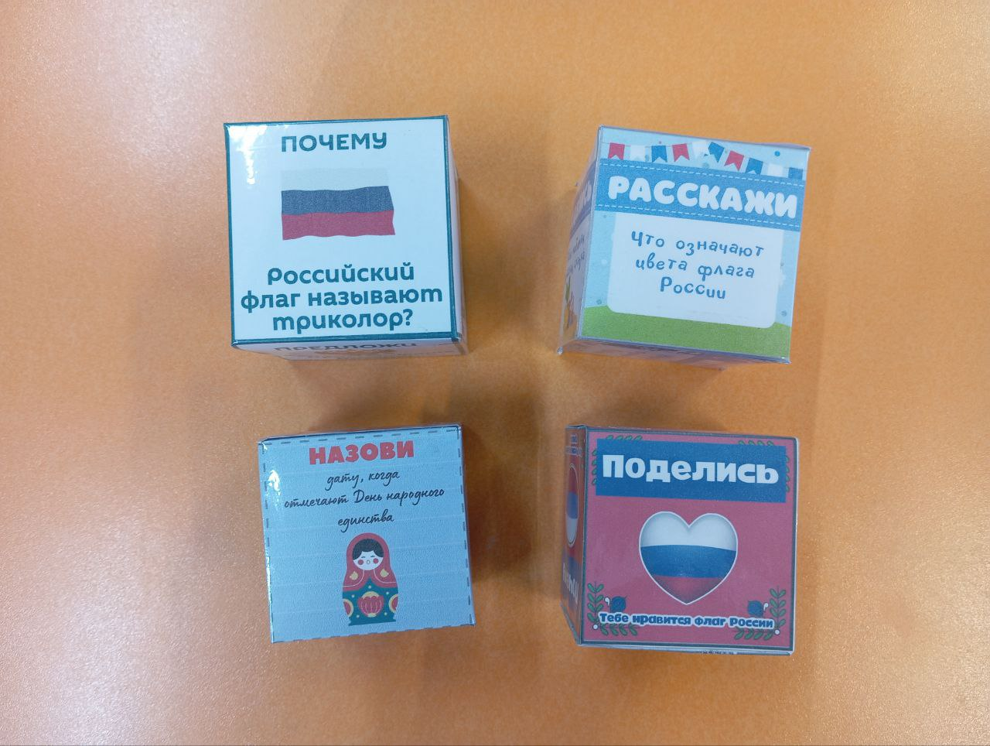
«Символы России»
«День музыки»

Slide 22
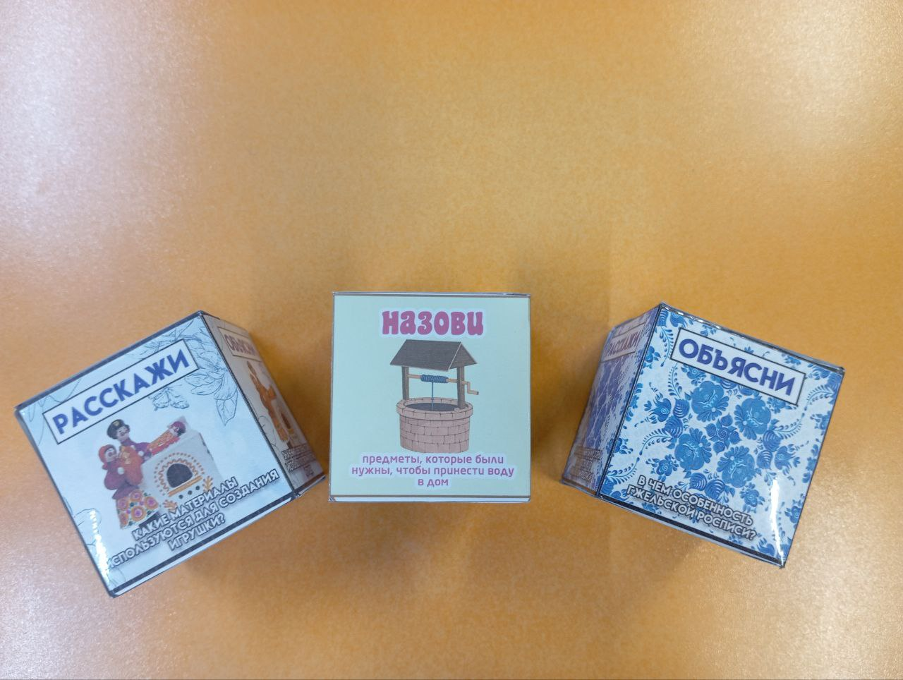
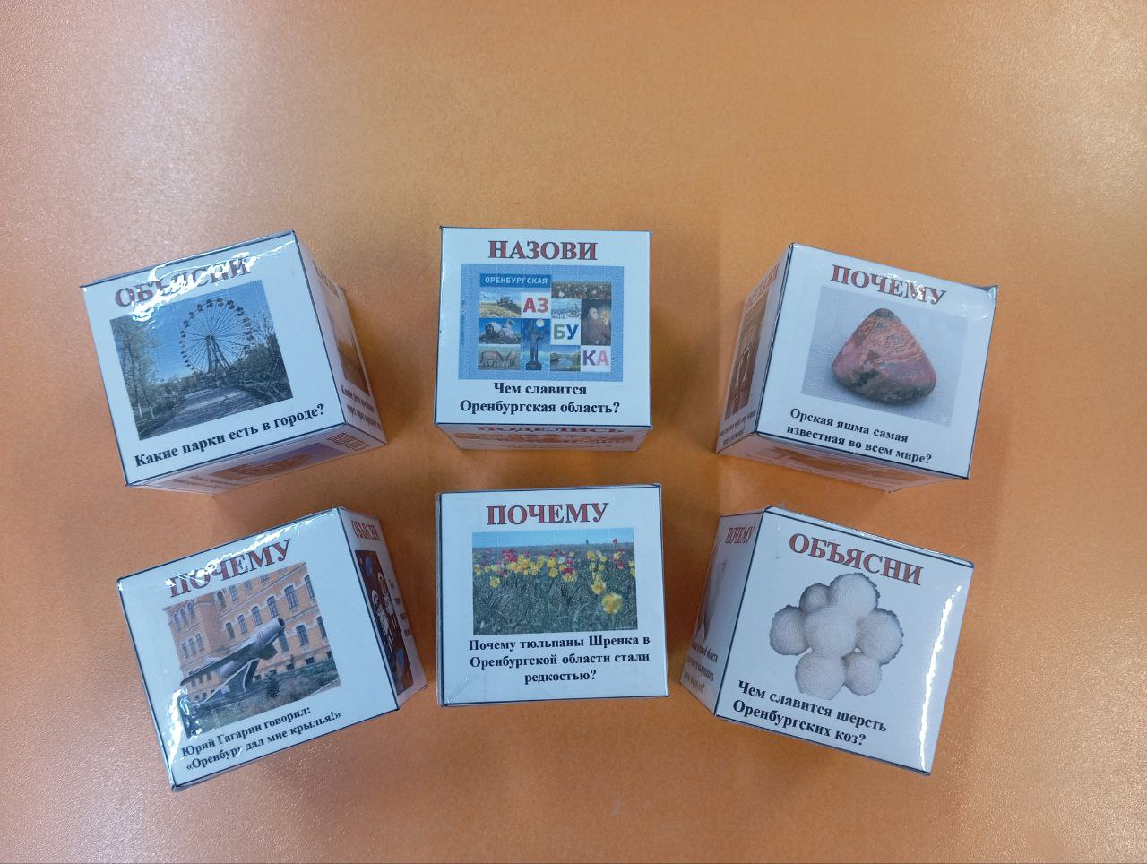
«Оренбургская область»
«Народные промыслы России»

Slide 23
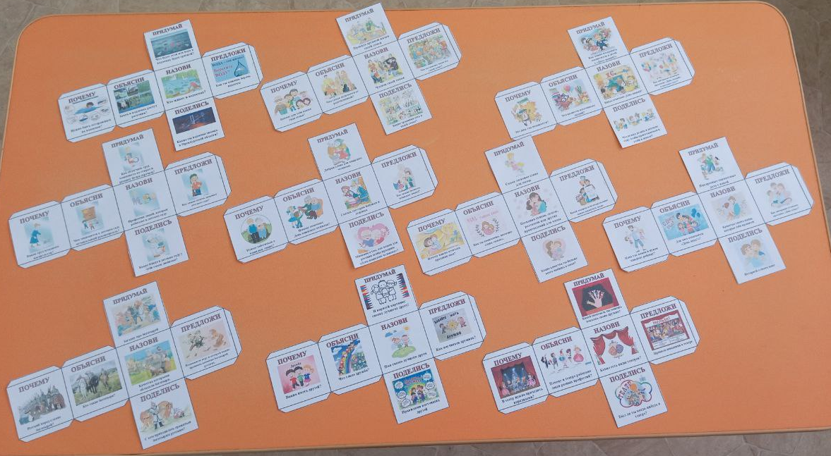

Slide 24
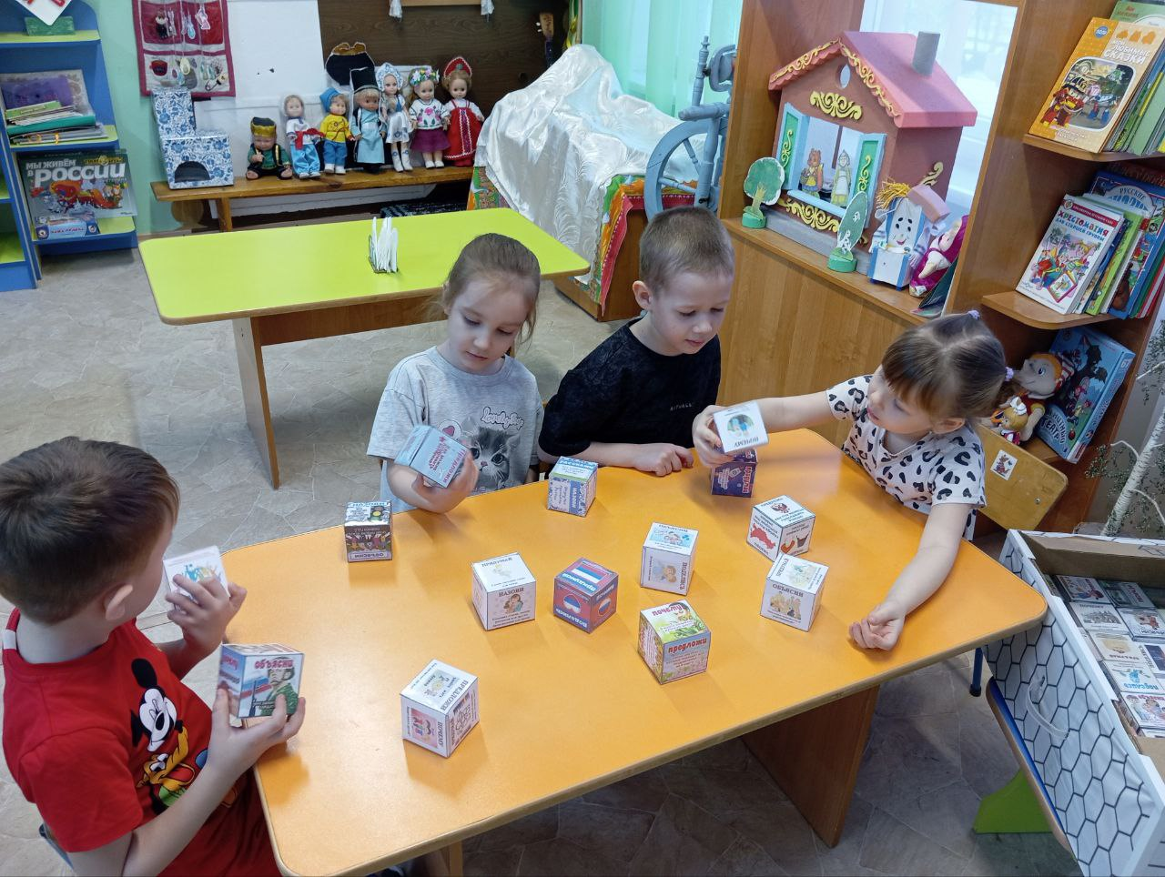
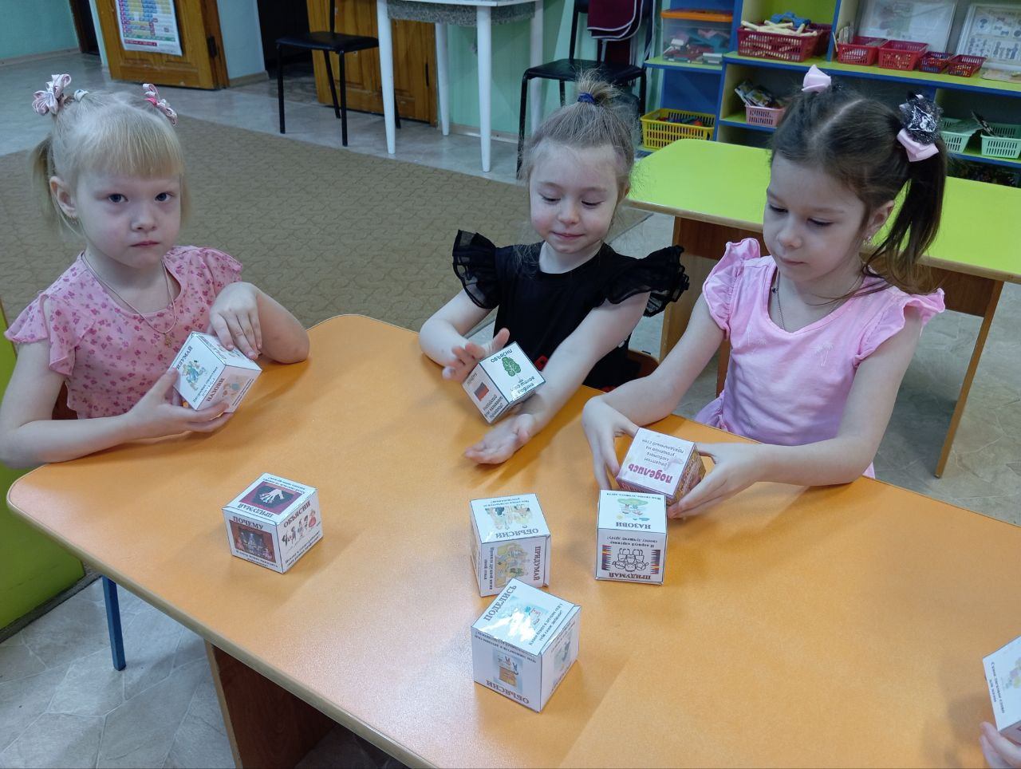


Slide 25
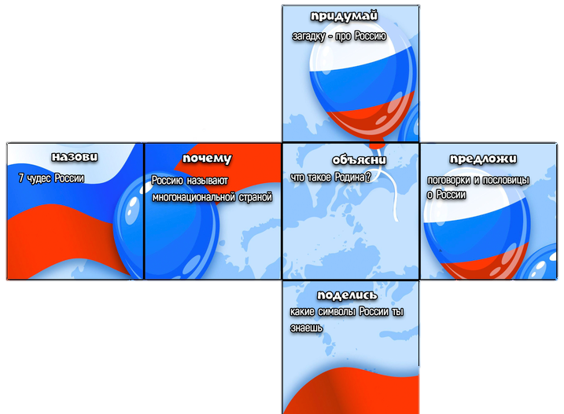

Slide 26
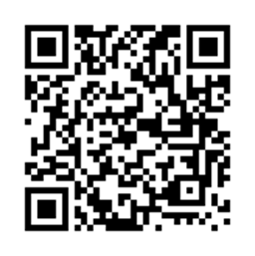
Спасибо за внимание!

